Slide 1
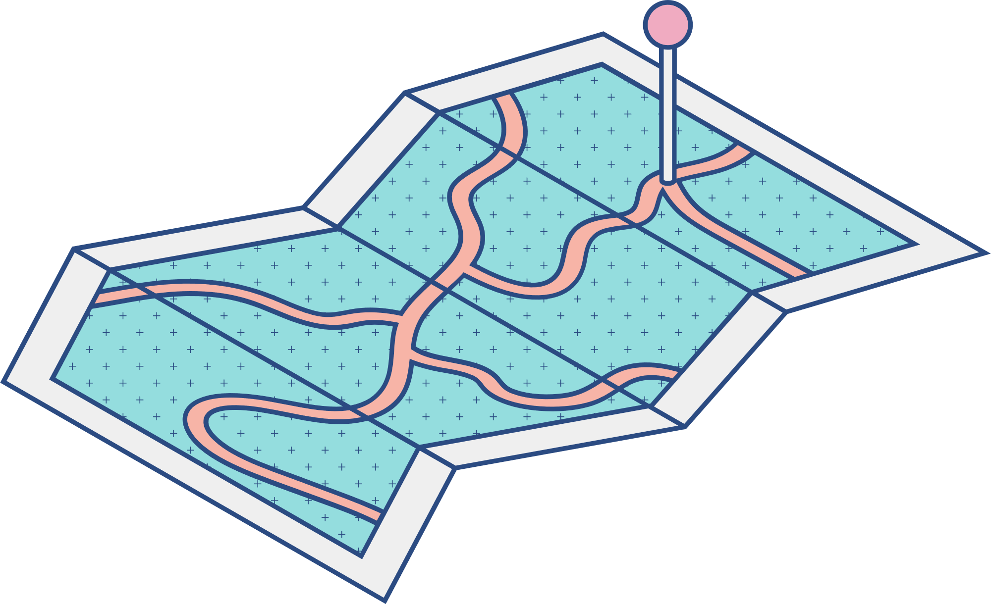





Cloud Computing

Slide 2



Thành Viên Nhóm 2
Nguyễn Thuỳ Linh – 2251061823
Phạm Nguyễn Hải Nam - 2251162082
Ngô Đình Đạt - 2251161965
Bùi Bích Phương – 2251162114
Phùng Thu Trang - 2251162184

Slide 3
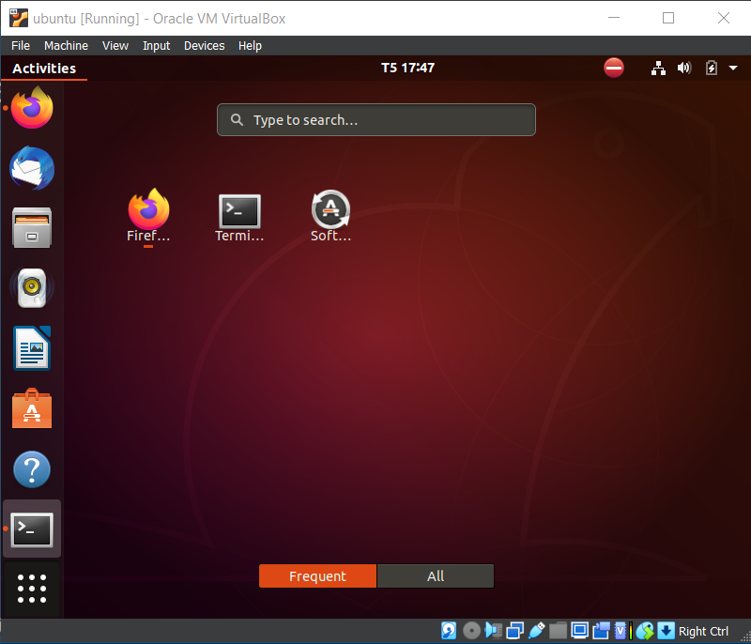
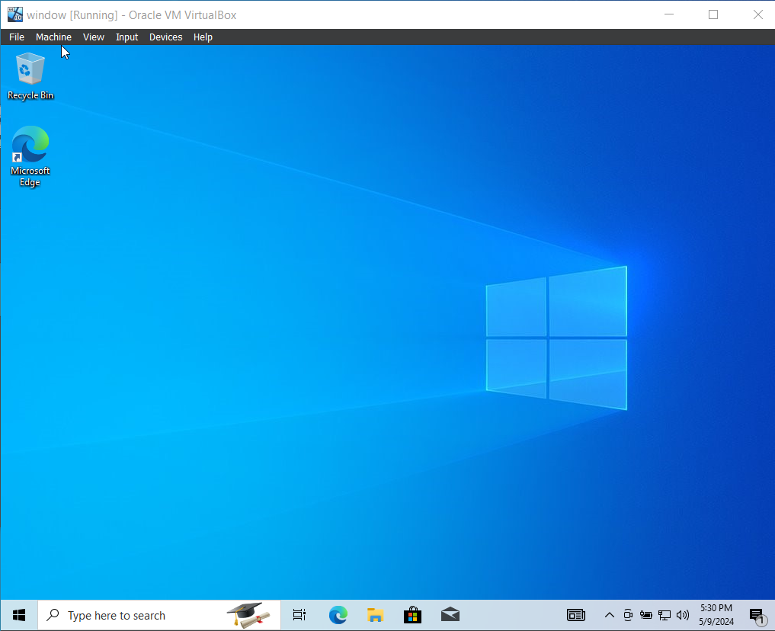
Tạo máy ảo
UBUNTU
WINDOWS

Slide 4
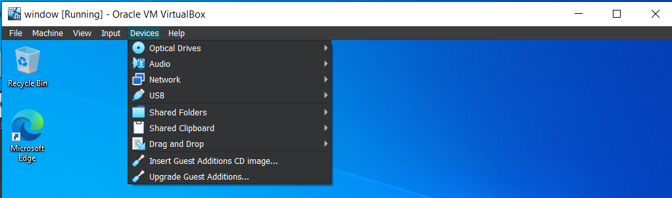
Cách chia sẻ file giữa máy thật và máy ảo
B1: Vào device -> Chọn insert guest additions CD image

Slide 5
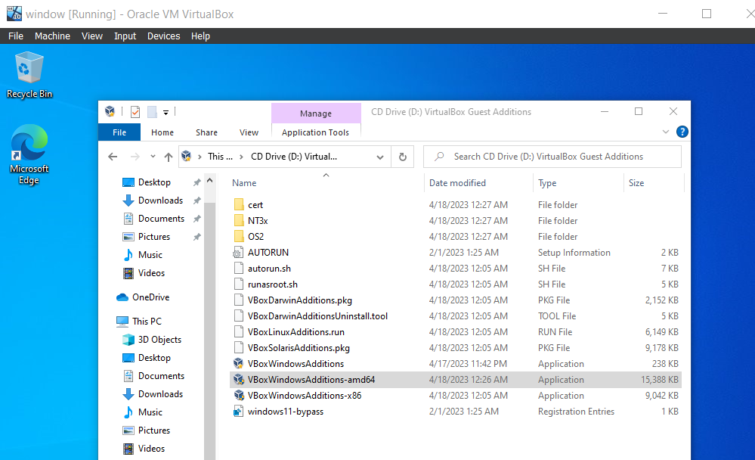
Cách chia sẻ file giữa máy thật và máy ảo
B2: Vào CD Drive(D) -> double click chọn VBoxWindowAddtions-amd64

Slide 6
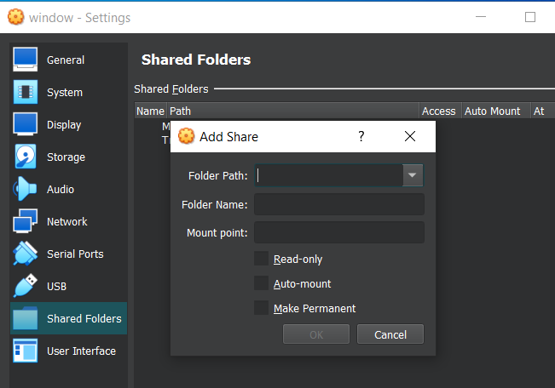
Cách chia sẻ file giữa máy thật và máy ảo
B3: điền thông tin

Slide 7
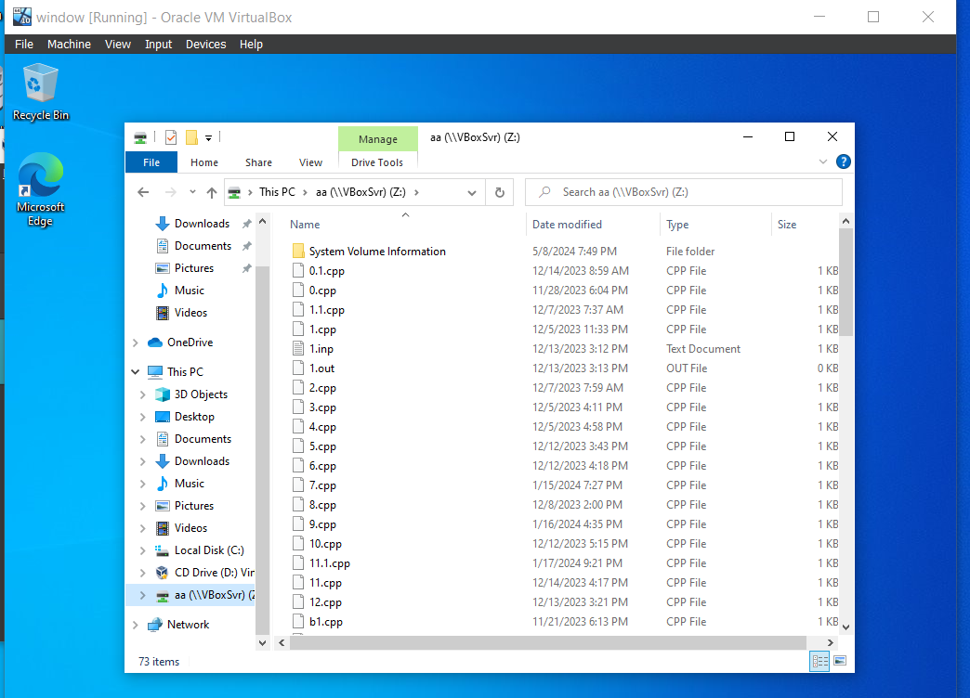
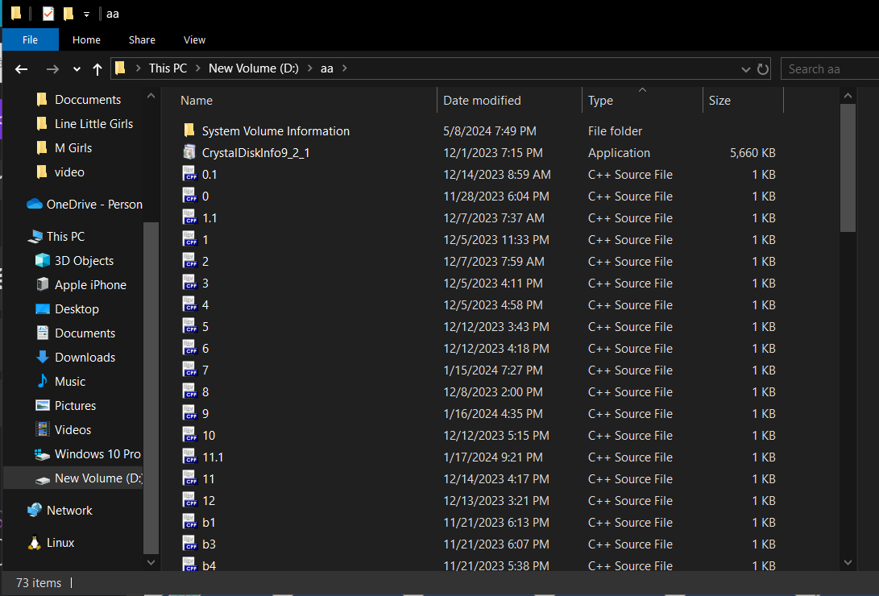
Cách chia sẻ file giữa máy thật và máy ảo
B4: kết quả
Máy Ảo
Máy Thật

Slide 8
Tác dụng của snapshot:
- Backup và restore
- Testing
- Chia sẻ file giữa các máy ảo
-Snapshot của VMware là bản sao của tệp đĩa máy ảo (VMDK) tại một thời điểm nhất định. Snapshot cung cấp bản ghi các thay đổi của ổ đĩa ảo và được sử dụng để khôi phục VM vào một thời điểm cụ thể khi xảy ra sự cố hay lỗi hệ thống.

Slide 9



Cách tạo snapshot
Chọn máy ảo: Khởi động VirtualBox và chọn máy ảo mà bạn muốn tạo snapshot.
Tạo snapshot: Click vào menu "Machine" và chọn "Take Snapshot" (hoặc sử dụng tổ hợp phím Ctrl + Shift + S). Điền thông tin cho snapshot như tên và mô tả nếu cần.
Lưu trạng thái hiện tại: Trong hộp thoại chụp snapshot, bạn có thể chọn "Snapshot the machine's current state" để lưu trạng thái hiện tại của máy ảo, bao gồm cả dữ liệu và cài đặt hệ điều hành.
Tạo snapshot: Click "Take Snapshot" để tạo snapshot. Quá trình này có thể mất một chút thời gian, tùy thuộc vào kích thước và trạng thái hiện tại của máy ảo.
Hoàn tất: Sau khi snapshot được tạo thành công, bạn có thể tiếp tục cài đặt chia sẻ file giữa các máy ảo mà không lo lắng về việc mất dữ liệu hoặc cài đặt.

Slide 10
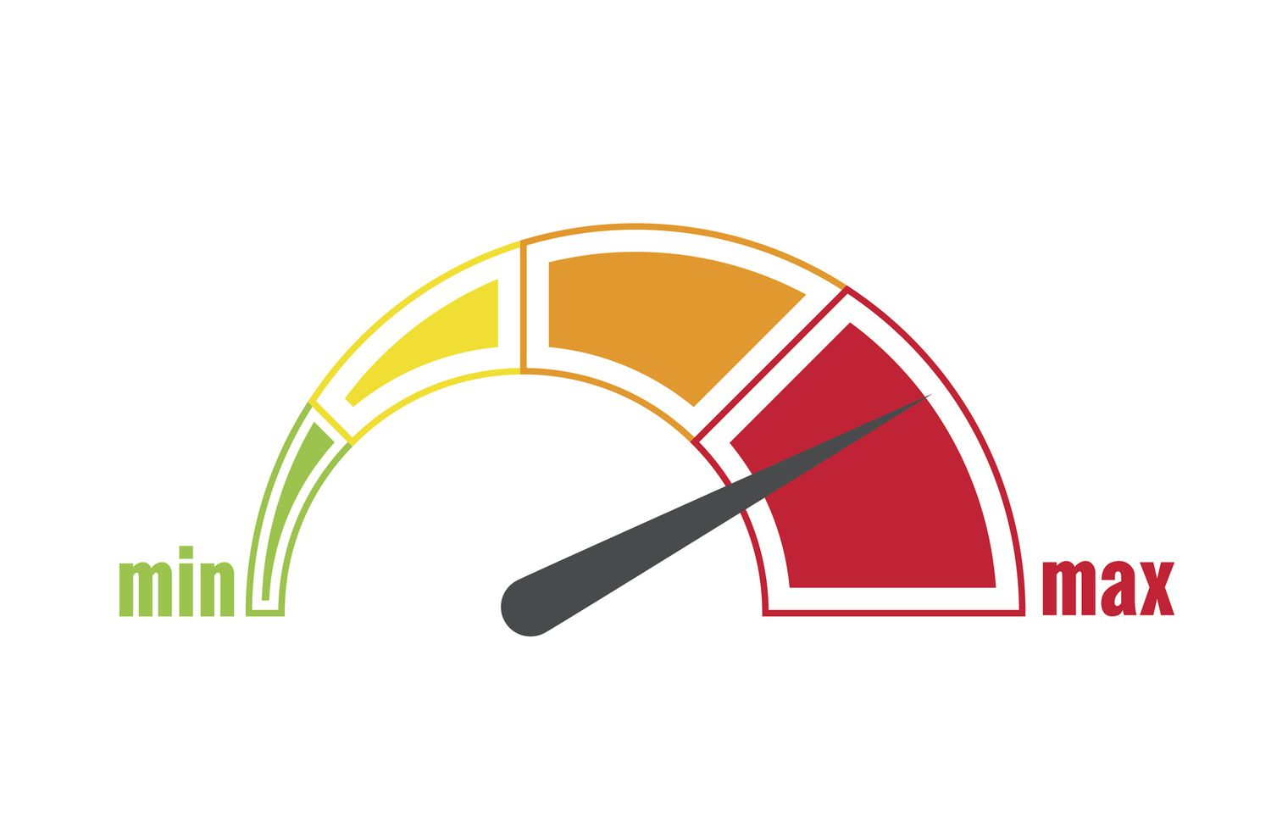
Benchmark giữa cách máy
Benchmark máy PC là quá trình đánh giá hiệu suất của máy tính bằng cách chạy các chương trình hoặc tác vụ đặc biệt được thiết kế để đo lường và so sánh khả năng xử lý của các thành phần chính của máy, như CPU, GPU, ổ cứng, và RAM.
Kết quả của quá trình benchmark cho thấy khả năng hoạt động của máy tính trong các điều kiện cụ thể và giúp người dùng so sánh hiệu suất của máy tính của mình với các máy tính khác.

Slide 11
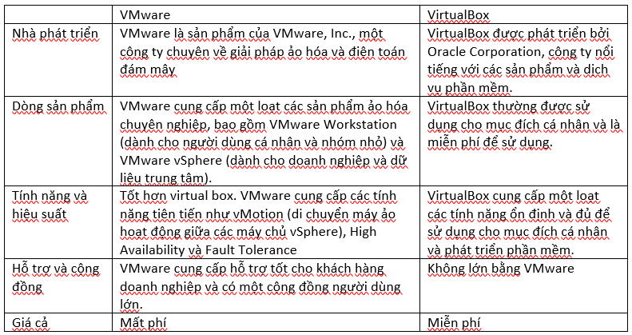
Sự khác biệt giữa VMWare và VirtualBox

Slide 12

Bạn có câu hỏi nào không?
Hãy gửi cho chúng tôi! Hy vọng bạn đã học được thêm điều mới mẻ.

